Slide 1
Презентация к уроку по окружающему миру
«Строение человека»
(УМК «Школа России»,2 класс)
Мальченко С.А.
Учитель начальных класов
С.Надежда Шпаковский р-н Ставропольский край

Slide 2
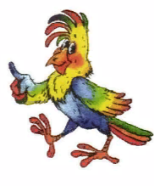
Ребята, я хочу узнать, хорошо ли вы знаете строение человека. Выполните мои задания!

Slide 3
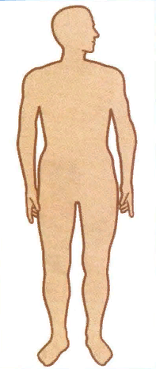
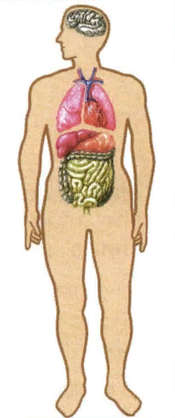
Внутреннее строение человека
Внешнее строение человека
1
2

Slide 4
Укажите внешние части тела
1
Голова
Головной мозг
2
Шея
3
Грудь
4
4
Лёгкие
5
Сердце
Руки
Живот
6
Печень
6
Желудок
Ноги
Кишечник

Slide 5
Внешние части тела
1
Голова
2
Шея
3
Грудь
4
4
5
Руки
Живот
6
6
Ноги

Slide 6
Укажите внутренние органы человека
1
Голова
Головной мозг
2
2
Шея
3
Грудь
4
5
Лёгкие
6
Сердце
Руки
Живот
Печень
Желудок
Ноги
Кишечник

Slide 7
Внутренние органы человека
1
Головной мозг
2
2
3
4
5
Лёгкие
6
Сердце
Печень
Желудок
Кишечник

Slide 8
Угадайте, о чём идёт речь!
1.«Командный пункт» тела человека
г
о
л
о
в
н
о
й
м
о
з
г

Slide 9
Угадайте, о чём идёт речь!
2.«Дыхательный аппарат», похожий на две губки.
л
ё
г
к
и
е

Slide 10
Угадайте, о чём идёт речь!
3.«Неутомимый мотор», который заставляет кровь обегать всё тело.
с
е
р
д
ц
е

Slide 11
Угадайте, о чём идёт речь!
4.Главное отделение «внутренней кухни» человека.
ж
е
л
у
д
о
к

Slide 12
Угадайте, о чём идёт речь!
5. «Извилистый коридор», в котором переваривается пища.
к
и
ш
е
ч
н
и
к

Slide 13
Угадайте, о чём идёт речь!
2. Этот орган помогает переваривать пищу в кишечнике.
п
е
ч
е
н
ь

Slide 14
Молодцы!

Slide 15
Ссылки на источники
1.Учебник «Окружающий мир», 2 класс, УМК «Школа России», А.А.Плешаков
2. Рабочая тетрадь «Окружающий мир», 2 класс, А.А.Плешаков

